Slide 1
Пробне ЗНО 2019 та підготовка до основної сесії
Підготувала інформацію вчитель інформатики, класний керівник 11 класу Штомпіль Олена Василівна

Slide 2
Пробне ЗНО 2019
Проходження пробного ЗНО є добровільним. Це платна послуга для учасників і неприбуткове для організаторів, його проводять коштом фізичних та юридичних осіб.
Пробне зовнішнє незалежне оцінювання проходить з метою ознайомлен-ня всіх охочих із процедурою проведення зовнішнього незалежного оцінювання, структурою та змістом тестового зошита, порядком доступу до пункту тестування та робочого місця. Пробне тестування є важливою складовою підготовки до зовнішнього незалежного оцінювання.
Особи, які зареєструються для участі у пробному тестуванні, матимуть можливість:
ознайомитися зі стандартизованими тестами, що відповідають вимогам Програм, характеристикам і структурі сертифікаційних робіт зовнішнього незалежного оцінювання 2019 року;
пройти пробний тест і попрактикуватися в заповненні бланків відповідей;
дізнатися правильні відповіді до завдань пробного тестування, що будуть розміщені на сайті Українського центру оцінювання якості освіти у визначений час;
отримати результат пробного тестування за допомогою спеціального сервісу (за бажанням);
психологічно налаштуватися на проходження зовнішнього незалежного оцінювання;
навчитися ефективно розподіляти час;
оцінити свій рівень навчальних досягнень.

Slide 4
Робочою групою Українського центру оцінювання якості освіти з питань установлення порога «склав/не склав» та визначення результатів учасників пробного ЗНО за рейтинговою шкалою 100 – 200 балів визначено порогові бали.
історія України | 30 | географія | 24 | англійська, німецька, французька, іспанська мови
математика | 13 | хімія | 21 |  | 22
біологія | 26 | фізика | 15

Slide 8
Підготовка до ЗНО-2019

Slide 11
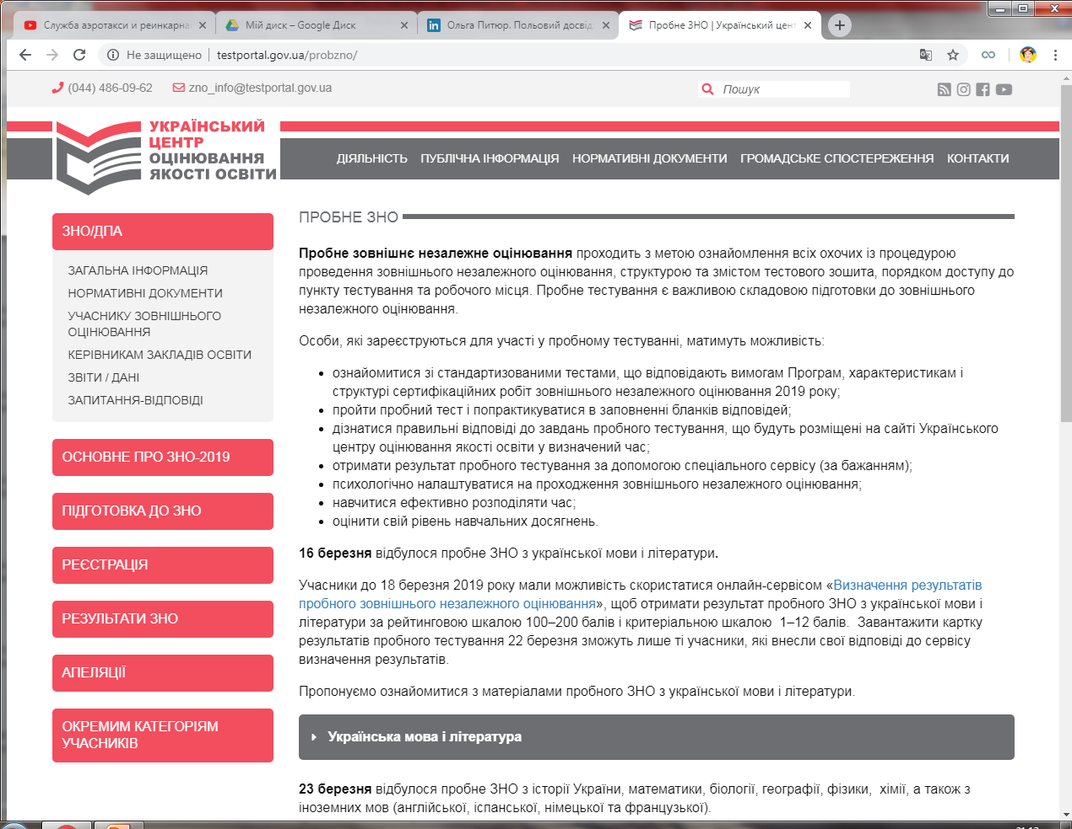
http://testportal.gov.ua/probzno/

Slide 12
МАТЕМАТИКА
У 2019 році зовнішнє незалежне оцінювання з математики відбудеться 21 травня.
Зміст сертифікаційної роботи з математики визначено Програмою зовнішнього незалежного оцінювання з математики, затвердженою Міністерством освіти і науки України. Програму розроблено на основі чинних навчальних програм з математики для загальноосвітніх навчальних закладів.
Сертифікаційна робота з математики налічує 33 завдання різних форм: з вибором однієї правильної відповіді (20 завдань), на встановлення відповідності (4 завдання), відкритої форми з короткою (6 завдань) та розгорнутою (3 завдання) відповіддю.
При визначенні результату зовнішнього незалежного оцінювання з математики за шкалою 100–200 балів ураховують тестовий бал, отриманий учасником за виконання всіх завдань сертифікаційної роботи. Визначення тестового бала здійснюється на основі схем нарахування балів за виконання завдань сертифікаційної роботи (подано в Характеристиці сертифікаційної роботи) та Критеріїв оцінювання завдань відкритої форми з розгорнутою відповіддю.
У процесі визначення результатів зовнішнього незалежного оцінювання за шкалою 100–200 балів буде встановлено поріг «склав/не склав» – мінімальний тестовий бал, який за виконання сертифікаційної роботи може отримати учасник із мінімальним рівнем знань. На основі тестового бала кожного учасника, який подолав поріг «склав/не склав», буде визначено його рейтингову оцінку за шкалою 100–200 балів.
Учасники, які подолають поріг «склав/не склав», зможуть узяти участь у конкурсному відборі до вищих навчальних закладів.
Випускники закладів загальної середньої освіти, а також учні (слухачі, студенти) закладів професійної (професійно-технічної), вищої освіти, які обрали математику для проходження державної підсумкової атестації у формі зовнішнього незалежного оцінювання, також отримають оцінку за шкалою 1–12 балів. У такому разі в процесі визначення результату буде використано тестовий бал, отриманий учасником за виконання завдань № 1–28, 31, 32.
Результати зовнішнього незалежного оцінювання з математики будуть розміщені на інформаційних сторінках учасників до 13 червня 2019 року.

Slide 13
АНГЛІЙСЬКА МОВА
У 2019 році зовнішнє незалежне оцінювання з англійської мови відбудеться 28 травня.
Зміст сертифікаційної роботи з англійської мови визначено Програмою зовнішнього незалежного оцінювання з іноземних мов, затвердженою Міністерством освіти і науки України. Програму розроблено на основі чинних навчальних програм з іноземних мов для загальноосвітніх навчальних закладів.
Сертифікаційна робота з англійської мови налічує 59 завдань різних форм та складається з чотирьох частин: «Розуміння мови на слух (аудіювання)» (16 завдань), «Читання» (22 завдання), «Використання мови» (20 завдань) і «Письмо» (одне завдання відкритої форми з розгорнутою відповіддю).
У процесі визначення результатів зовнішнього незалежного оцінювання за шкалою 100–200 балів буде встановлено поріг «склав/не склав» – мінімальний тестовий бал, який за виконання сертифікаційної роботи може отримати учасник із мінімальним рівнем знань. На основі тестового бала кожного учасника, який подолав поріг «склав/не склав», буде визначено його рейтингову оцінку за шкалою 100–200 балів.
Учасники, які подолають поріг «склав/не склав», зможуть узяти участь у конкурсному відборі до вищих навчальних закладів.
Випускники закладів загальної середньої освіти поточного року, які обрали англійську мову для проходження державної підсумкової атестації у формі зовнішнього незалежного оцінювання, також отримають оцінку за шкалою 1–12 балів. Для тих, хто вивчав англійську мову на стандартному або академічному рівні, в процесі визначення результату буде використано тестовий бал, отриманий учасником за виконання завдань № 1-16 частини «Розуміння мови на слух (аудіювання)», № 17–32 частини «Читання», №39–43, №49–53 частини «Використання мови» та № 59 частини «Письмо». Для тих, хто вивчав англійську мову на профільному рівні використовуватиметься тестовий бал отриманий за виконання усіх завдань тесту.
Результати зовнішнього незалежного оцінювання з англійської мови будуть розміщені на інформаційних сторінках учасників до 19 червня 2019 року.

Slide 14
УКРАЇНСЬКА МОВА І ЛІТЕРАТУРА
У 2019 році зовнішнє незалежне оцінювання з української мови і літератури відбудеться 23 травня.
Зміст сертифікаційної роботи з української мови і літератури визначено Програмою зовнішнього незалежного оцінювання з української мови і літератури, затвердженою Міністерством освіти і науки України. Програму розроблено на основі чинних навчальних програм з української мови і літератури для загальноосвітніх навчальних закладів.
Сертифікаційна робота з української мови і літератури налічує 58 завдань різних форм і складається з трьох частин: «Українська мова» (33 завдання), «Українська література» (24 завдання) і «Власне висловлення» (одне завдання відкритої форми з розгорнутою відповіддю).
При визначенні результату зовнішнього незалежного оцінювання з української мови і літератури за шкалою 100-200 балів ураховують тестовий бал, отриманий учасником за виконання всіх завдань сертифікаційної роботи. Визначення тестового бала здійснюється на основі схем нарахування балів за виконання завдань сертифікаційної роботи (подано в Характеристиці сертифікаційної роботи) та Критеріїв оцінювання завдань відкритої форми з розгорнутою відповіддю.
У процесі визначення результатів зовнішнього незалежного оцінювання за шкалою 100–200 балів буде встановлено поріг «склав/не склав» – мінімальний тестовий бал, який за виконання сертифікаційної роботи може отримати учасник із мінімальним рівнем знань. На основі тестового бала кожного учасника, який подолав поріг «склав/не склав», буде визначено його рейтингову оцінку за шкалою 100–200 балів.
Учасники, які подолають поріг «склав/не склав», зможуть узяти участь у конкурсному відборі до вищих навчальних закладів.
Випускники закладів загальної середньої освіти, а також учні (слухачі, студенти) закладів професійної (професійно-технічної), вищої освіти, які в 2019 році здобудуть повну загальну середню освіту обов’язково проходитимуть державну підсумкову атестацію у формі зовнішнього незалежного оцінювання. Вони отримають оцінку за шкалою 1–12 балів. У процесі визначення результату буде використано тестовий бал, отриманий учасником за виконання завдань № 1–33 частини 1 і завдання № 58 частини 3.
Результати зовнішнього незалежного оцінювання з української мови і літератури будуть розміщені на інформаційних сторінках учасників до 13 червня 2019 року.

Slide 15
ФІЗИКА
У 2019 році зовнішнє незалежне оцінювання з фізики відбудеться 30 травня.
Випускники закладів загальної середньої освіти поточного року можуть обрати фізику як третій предмет для проходження державної підсумкової атестації у формі зовнішнього незалежного оцінювання.
Зміст сертифікаційної роботи з фізики визначено Програмою зовнішнього незалежного оцінювання з фізики, затвердженою Міністерством освіти і науки України. Програму розроблено на основі чинних навчальних програм з фізики для загальноосвітніх навчальних закладів.
Сертифікаційна робота з фізики налічує 38 завдання різних форм: з вибором однієї правильної відповіді (24 завдання), на встановлення відповідності («логічні пари») (4 завдання), відкритої форми з короткою відповіддю (10 завдань).
При визначенні результату зовнішнього незалежного оцінювання з фізики за шкалою 100–200 балів ураховують тестовий бал, отриманий учасником за виконання всіх завдань сертифікаційної роботи. Визначення тестового бала здійснюється на основі схем нарахування балів за виконання завдань сертифікаційної роботи (подано в Характеристиці сертифікаційної роботи).
У процесі визначення результатів зовнішнього незалежного оцінювання за шкалою 100–200 балів буде встановлено поріг «склав/не склав» – мінімальний тестовий бал, який за виконання сертифікаційної роботи може отримати учасник із мінімальним рівнем знань. На основі тестового бала кожного учасника, який подолав поріг «склав/не склав», буде визначено його рейтингову оцінку за шкалою 100–200 балів.
Учасники, які подолають поріг «склав/не склав», зможуть узяти участь у конкурсному відборі до вищих навчальних закладів.
Випускники закладів загальної середньої освіти поточного року, які обрали фізику для проходження державної підсумкової атестації у формі зовнішнього незалежного оцінювання, також отримають оцінку за шкалою 1–12 балів. У такому разі в процесі визначення результату буде використано тестовий бал, отриманий учасником за виконання всіх завдань сертифікаційної роботи.
Результати зовнішнього незалежного оцінювання з фізики будуть розміщені на інформаційних сторінках учасників до 13 червня 2019 року.

Slide 16
ІСТОРІЯ УКРАЇНИ
У 2019 році зовнішнє незалежне оцінювання з історії України відбудеться 04 червня.
Випускники закладів загальної середньої освіти, а також учні (слухачі, студенти) закладів професійної (професійно-технічної), вищої освіти, які в 2019 році здобудуть повну загальну середню освіту можуть обрати історію України для проходження державної підсумкової атестації у формі зовнішнього незалежного оцінювання.
Зміст сертифікаційної роботи з історії України визначено Програмою зовнішнього незалежного оцінювання з історії України, затвердженою Міністерством освіти і науки України. Програму розроблено на основі чинних навчальних програм з історії України для загальноосвітніх навчальних закладів.
Сертифікаційна робота з історії України налічує 60 завдань різних форм і складається з двох частин: «Історія України ХХ – початку ХХІ ст.» (30 завдань) та «Історія України від найдавніших часів до кінця ХІХ ст.» (30 завдань).
При визначенні результату зовнішнього незалежного оцінювання з історії України за шкалою 100–200 балів ураховують тестовий бал, отриманий учасником за виконання всіх завдань сертифікаційної роботи. Визначення тестового бала здійснюється на основі схем нарахування балів за виконання завдань сертифікаційної роботи (подано в Характеристиці сертифікаційної роботи).
У процесі визначення результатів зовнішнього незалежного оцінювання за шкалою 100–200 балів буде встановлено поріг «склав/не склав» – мінімальний тестовий бал, який за виконання сертифікаційної роботи може отримати учасник із мінімальним рівнем знань. На основі тестового бала кожного учасника, який подолав поріг «склав/не склав», буде визначено його рейтингову оцінку за шкалою 100–200 балів.
Учасники, які подолають поріг «склав/не склав», зможуть узяти участь у конкурсному відборі до вищих навчальних закладів.
Випускники закладів загальної середньої освіти, а також учні (слухачі, студенти) закладів професійної (професійно-технічної), вищої освіти, які обрали історію України для проходження державної підсумкової атестації у формі зовнішнього незалежного оцінювання, також отримають оцінку за шкалою 1–12 балів. У такому разі в процесі визначення результату буде використано тестовий бал, отриманий учасником за виконання завдань частини «Історія України ХХ – початку ХХІ ст.».
Результати зовнішнього незалежного оцінювання з історії України будуть розміщені на інформаційних сторінках учасників до 24 червня 2019 року.

Slide 17
ГЕОГРАФІЯ
У 2019 році зовнішнє незалежне оцінювання з географії відбудеться 11 червня.
Випускники закладів загальної середньої освіти поточного року можуть обрати географію як третій предмет для проходження державної підсумкової атестації у формі зовнішнього незалежного оцінювання.
Зміст сертифікаційної роботи з географії визначено Програмою зовнішнього незалежного оцінювання з географії, затвердженою Міністерством освіти і науки України. Програму розроблено на основі чинних навчальних програм з географії для загальноосвітніх навчальних закладів.
Сертифікаційна робота з географії налічує 56 завдань різної форми: з вибором однієї правильної відповіді (36 завдань), на встановлення відповідності (6 завдань), відкритої форми з короткою відповіддю (8 завдань) та з вибором трьох правильних відповідей із семи запропонованих варіантів відповіді (6 завдань).
При визначенні результату зовнішнього незалежного оцінювання з географії за шкалою 100–200 балів ураховують тестовий бал, отриманий учасником за виконання всіх завдань сертифікаційної роботи. Визначення тестового бала здійснюється на основі схем нарахування балів за виконання завдань сертифікаційної роботи (подано в Характеристиці сертифікаційної роботи).
У процесі визначення результатів зовнішнього незалежного оцінювання за шкалою 100–200 балів буде встановлено поріг «склав/не склав» – мінімальний тестовий бал, який за виконання сертифікаційної роботи може отримати учасник із мінімальним рівнем знань. На основі тестового бала кожного учасника, який подолав поріг «склав/не склав», буде визначено його рейтингову оцінку за шкалою 100–200 балів.
Учасники, які подолають поріг «склав/не склав», зможуть взяти участь у конкурсному відборі до вищих навчальних закладів.
Випускники закладів загальної середньої освіти поточного року, які обрали географію для проходження державної підсумкової атестації у формі зовнішнього незалежного оцінювання, також отримають оцінку за шкалою 1–12 балів. У такому разі в процесі визначення результату буде використано тестовий бал, отриманий учасником за виконання всіх завдань сертифікаційної роботи.
Результати зовнішнього незалежного оцінювання з географії будуть розміщені на інформаційних сторінках учасників до 24 червня 2019 року.

Slide 18
БІОЛОГІЯ
У 2019 році зовнішнє незалежне оцінювання з біології відбудеться 06 червня.
Випускники закладів загальної середньої освіти поточного року можуть обрати біологію як третій предмет для проходження державної підсумкової атестації у формі зовнішнього незалежного оцінювання.
Зміст сертифікаційної роботи з біології визначено Програмою зовнішнього незалежного оцінювання з біології, затвердженою Міністерством освіти і науки України. Програму розроблено на основі чинних навчальних програм з біології для загальноосвітніх навчальних закладів.
Сертифікаційна робота з біології налічує 48 завдань різних форм: з вибором однієї правильної відповіді (36 завдань), на встановлення відповідності (8 завдань) та з вибором трьох правильних відповідей із трьох груп запропонованих варіантів відповідей (4 завдання).
При визначенні результату зовнішнього незалежного оцінювання з біології за шкалою 100–200 балів ураховують тестовий бал, отриманий учасником за виконання всіх завдань сертифікаційної роботи. Визначення тестового бала здійснюється на основі схем нарахування балів за виконання завдань сертифікаційної роботи (подано в Характеристиці сертифікаційної роботи).
У процесі визначення результатів зовнішнього незалежного оцінювання за шкалою 100–200 балів буде встановлено поріг «склав/не склав» – мінімальний тестовий бал, який за виконання сертифікаційної роботи може отримати учасник із мінімальним рівнем знань. На основі тестового бала кожного учасника, який подолав поріг «склав/не склав», буде визначено його рейтингову оцінку за шкалою 100–200 балів.
Учасники, які подолають поріг «склав/не склав», зможуть узяти участь у конкурсному відборі до вищих навчальних закладів.
Випускники закладів загальної середньої освіти, які обрали біологію для проходження державної підсумкової атестації у формі зовнішнього незалежного оцінювання, також отримають оцінку за шкалою 1–12 балів. У такому разі в процесі визначення результату буде використано тестовий бал, отриманий учасником за виконання всіх завдань сертифікаційної роботи.
Результати зовнішнього незалежного оцінювання з біології будуть розміщені на інформаційних сторінках учасників до 19 червня 2019 року.

